Slide 1


El modelo de ising para analizar la evasion fiscal
Autor: Miguel Laloma Cabrera
Tutor: Manuel Rodríguez Leret

Slide 2
Índice
Introducción y Objetivos
Evasión Fiscal
Modelo de Ising
Análisis de datos
Simulación
Conclusiones y líneas futuras

Slide 3
Introducción Y Objetivos

Slide 4


Evasión fiscal
Motivaciones
Impacto y Consecuencias

Slide 5
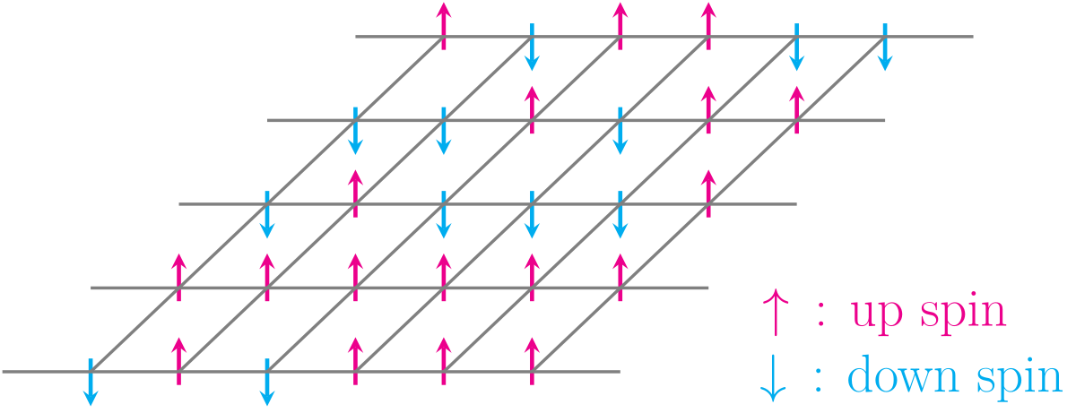
Modelo de Ising

Slide 6
Adaptación del Modelo de Ising
Espines
Temperatura social (T)
Probabilidad de auditoria
Penalización
Red de interacciones - Lattice

Slide 7
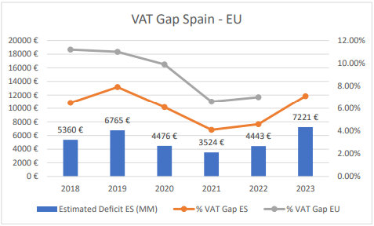
Análisis de datos – VAT GAP

Slide 8
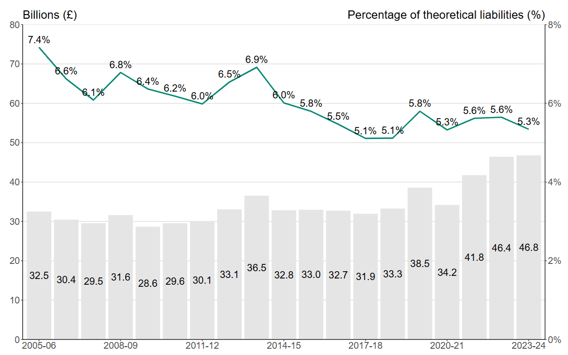
Análisis de datos – TAX gap

Slide 9
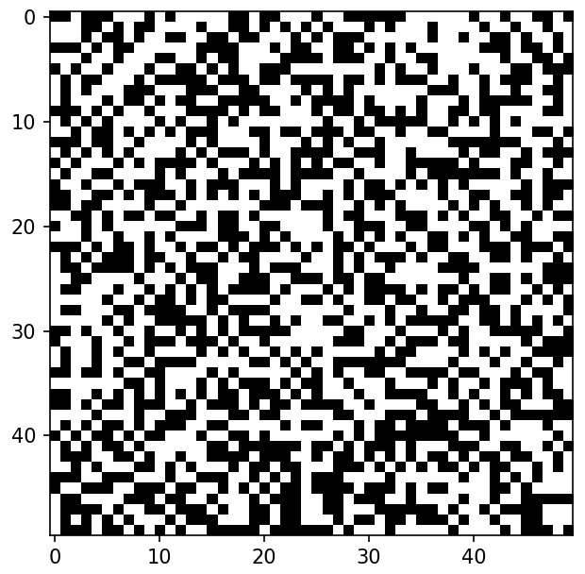
Simulación – Método de Montecarlo

Slide 10
Simulación – Comportamiento eStático
Alta temperatura + Baja presión fiscal
Alta temperatura + Alta presión fiscal
Baja temperatura + Baja presión fiscal
Baja temperatura + Alta presión fiscal

Slide 11
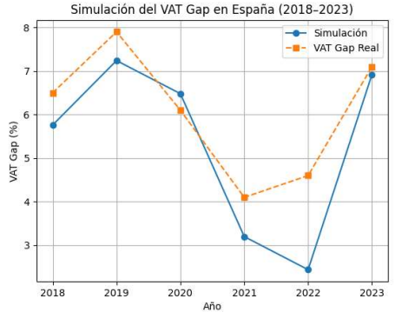
Simulación

Slide 12
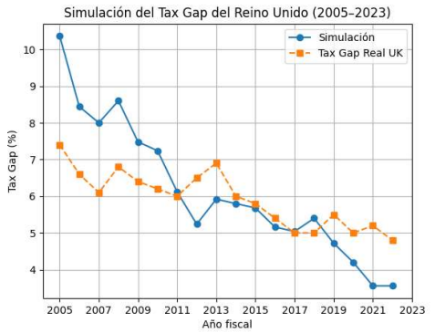
Simulación

Slide 13
Conclusiones y líneas futuras

Slide 14
Muchas gracias por su atención
Miguel Laloma

